Slide 1
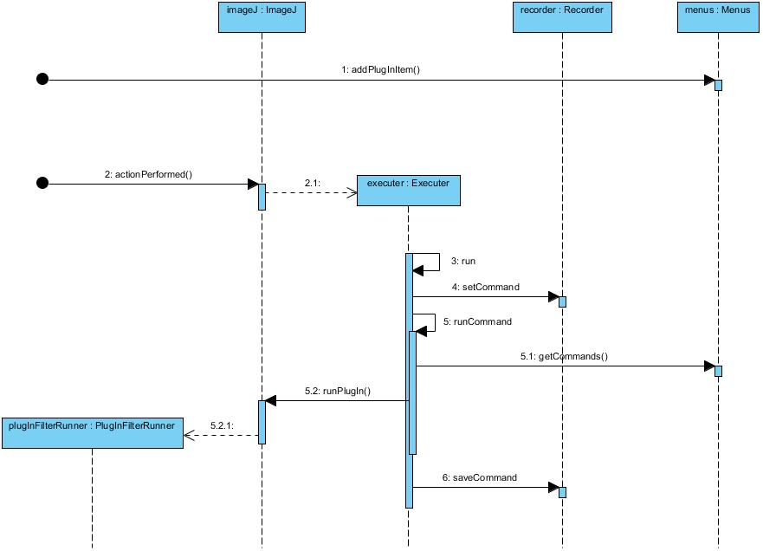
ImageJ中菜单项的执行过程
特点
（1）在单独的线程中执行命令

Slide 2
依赖

